Slide 1

모두의 깃&깃허브

Slide 2
PART 1
명령어 없이 깃 배우기

Slide 3
1장 준비하기
1.1 | 깃이 없는 세상
1.2 | 버전과 버전 관리 이해하기
1.3 | 깃, 소스트리, 깃허브 알아보기
1.4 | 깃 설치하고 설정하기
1.5 | 소스트리 설치하기
1.6 | 깃허브 회원 가입하기

Slide 4

1.1 깃이 없는 세상
깃이 없는 세상
깃은 버전을 관리하기 위한 도구
버전 관리란 무엇이며, 왜 해야 하는 걸까?
깃 없이 다음과 같은 웹 사이트를 만든다고 가정해 보자

Slide 5
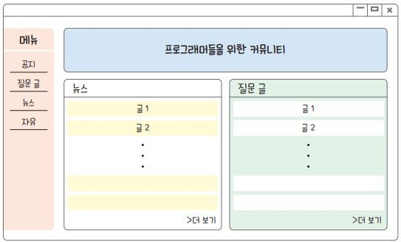
1.1 깃이 없는 세상
그림 1-1 | 만들 웹 사이트

Slide 6
1.1 깃이 없는 세상
변경 내역을 확인하기 어렵다
대개 파일을 단순히 저장하면 이전에 저장된 내용에서 현재 내용으로 덮어씀
즉, 저장된 파일은 항상 최신 상태만 갖게 됨
이런 방식으로는 현재 저장된 내용이 이전에 비해 무엇이 어떻게 달라졌는지 알기 어려움
다시 말해, 변경 내역을 추적하기가 어려움
매번 다른 이름으로 따로 파일을 저장하여 관리하는 방법도 있지만, 이는 프로그램 개발 과정에서만큼은 권장할 만한 방법이 아님
매번 파일을 다른 이름으로 새롭게 저장하여 변경 내역을 관리하는 것은 저장 공간을 낭비하는 일일 뿐 아니라 쉽게 실수할 수도 있기 때문임

Slide 7
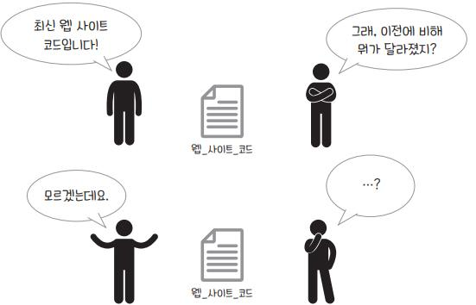
1.1 깃이 없는 세상
그림 1-2 | 단순 저장 방식의 문제점

Slide 8
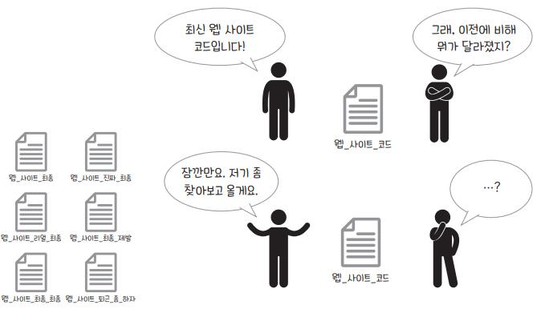
1.1 깃이 없는 세상
그림 1-3 | 다른 이름으로 파일을 저장하는 방식의 문제점

Slide 9
1.1 깃이 없는 세상
버전을 되돌리기 어렵다
파일을 단순히 덮어쓰거나 다른 이름으로 저장하는 방식으로는 과거 특정 시점으로 파일을 되돌리기도 쉽지 않음
가령 우리가 개발할 웹 사이트에서 다음과 같이 옆 메뉴의 디자인을 변경했다고 하자

Slide 10
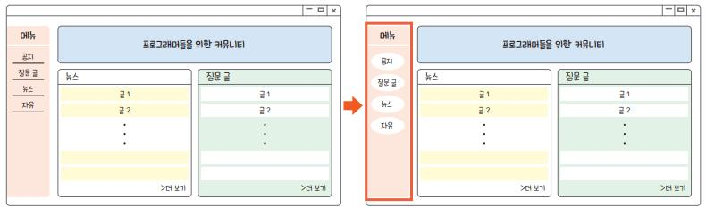
1.1 깃이 없는 세상
그림 1-4 | 웹 사이트 디자인 수정 전과 후

Slide 11
1.1 깃이 없는 세상
버전을 되돌리기 어렵다
디자인을 변경하는 과정에서 소스 코드 파일 곳곳을 수정하거나 삭제했을 것
이때 수정한 코드에 문제가 생겼거나 사용자 반응이 영 좋지 않은 등 여러 문제로 이전의 모습으로 되돌려야 하는 상황이 생길 수 있음
만일 파일을 단순히 덮어썼거나 다른 이름으로 저장하는 방식으로 변경 내역을 관리했다면 파일의 어느 부분이 삭제됐고, 어느 부분을 어떻게 되돌려야 할지 파악하기 어려울 것
다시 말해, 이전으로 되돌리기가 어려워짐

Slide 12
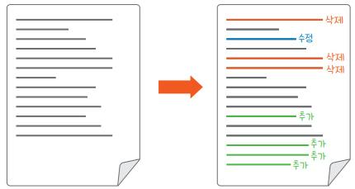
1.1 깃이 없는 세상
그림 1-5 | 소스 코드 수정 전과 후

Slide 13
1.1 깃이 없는 세상
협력하기 어렵다
대규모 소프트웨어는 대부분 여러 개발자가 협업하여 개발
예를 들면 누군가는 메뉴를 만들고 누군가는 결제 기능을 만들고 누군가는 로그인을 만드는 식으로 각자 개발할 업무를 맡고, 추후 각자 만든 내용들을 합치는 것

Slide 14
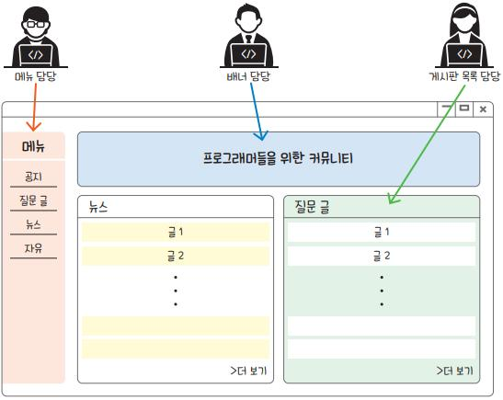
1.1 깃이 없는 세상
그림 1-6 | 여러 개발자가 협업해 만드는 웹 사이트

Slide 15
1.1 깃이 없는 세상
협력하기 어렵다
만일 모두가 작업한 파일을 덮어쓰는 방식으로 저장했거나 다른 이름으로 파일을 저장하는 방식으로 파일을 관리했다면 서로의 작업 내역을 합칠 때 매우 어려워짐
웹 사이트를 이루는 파일이 여러 개이고 코드 양이 방대하다면 누가 어떤 파일에서 어떻게 코드를 수정했는지 파악하기 힘들기 때문임
코드를 합치는 과정에서 서로가 작업한 내용을 일일이 비교해야 한다면 시간이 많이 걸릴뿐더러 실수도 매우 빈번하게 발생할 것

Slide 16
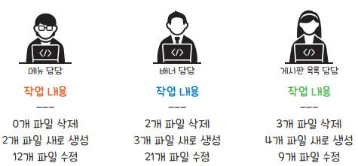
1.1 깃이 없는 세상
그림 1-7 | 각자 개발한 소스 코드를 합치는 어려움

Slide 17
1.2 버전과 버전 관리 이해하기
버전과 버전 관리 이해하기
‘버전’이라는 말은 그림 1-8의 우측 하단처럼 게임이나 앱부터 그림 1-9와 같은 관용적 표현에 이르기까지 우리 생활 주변에서 쉽게 접할 수 있는 말
경험상 알 수 있듯이, 새로운 버전은 주로 기능이 새로 추가되거나 크고 작은 버그가 수정되는 등 기존과는 다른 유의미한 변화가 생겼을 때 만들어짐
즉, 버전이란 ‘유의미한 변화가 결과물로 나온 것, 유의미한 변화가 결과물로 저장된 것’을 의미

Slide 18
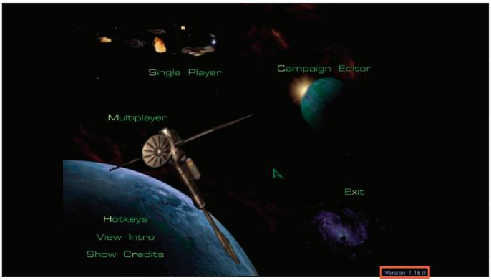
1.2 버전과 버전 관리 이해하기
그림 1-8 | 게임에서 사용하는 ‘버전’ 용어

Slide 19
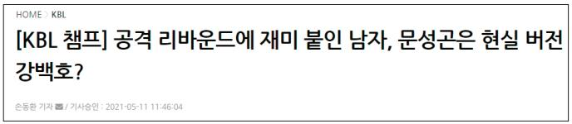
1.2 버전과 버전 관리 이해하기
그림 1-9 | 관용적으로 사용하는 ‘버전’ 용어
* 출처 : http://basketkorea.com/news/newsview.php?ncode=1065581210245379

Slide 20
1.2 버전과 버전 관리 이해하기
버전과 버전 관리 이해하기
버전 vs 패치 vs 업데이트
패치와 업데이트라는 말도 버전과 비슷한 의미로 자주 쓰임
패치는 시급한 오류 해결을 동반하거나 비교적 규모가 작은 버전이라는 의미가 강함
업데이트는 패치의 의미와 더불어, 그림 1-10의 Windows 업데이트처럼 주기적으로 추가되는 버전, 새롭게 추가되는 기능을 담은 버전이라는 의미도 포괄

Slide 21
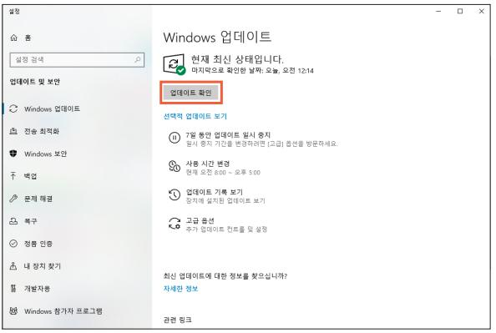
1.2 버전과 버전 관리 이해하기
그림 1-10 | Windows 업데이트

Slide 22
1.2 버전과 버전 관리 이해하기
버전과 버전 관리 이해하기
버전, 패치, 업데이트는 보통 ‘용어의 사전적 정의’나 ‘말’로써 엄격히 구분 짓지는 않으니 이 말들의 정의를 암기하지 않아도 괜찮음
버전, 패치, 업데이트, 즉 소프트웨어 변경의 종류는 용어의 사전적 정의보다 버전을 작성하는 규칙을 통해 구분
그림 1-11의 [v9.3.2],[v9.3.0]과 같이 점을 기준으로 적힌 숫자 세 개가 버전 규칙에 따른 버전 표기의 예
이러한 숫자 표기로 소프트웨어 변경의 종류를 나타낸다고 보면 됨

Slide 23
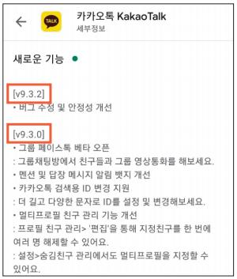
1.2 버전과 버전 관리 이해하기
그림 1-11 | 소프트웨어 버전 규칙의 예

Slide 24
1.2 버전과 버전 관리 이해하기
버전과 버전 관리 이해하기
우리가 코드로 무언가를 만드는 일은 유의미한 변화(버전)들을 쌓아 올리는 것과 같음
벽돌이 모이고 모여 거대한 건물이 완성되듯, 버전이 모이고 모여 거대한 소프트웨어 결과물이 만들어지는 것

Slide 25
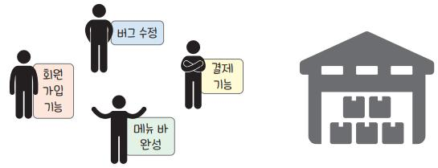
1.2 버전과 버전 관리 이해하기
그림 1-12 | 여러 버전이 쌓여 만들어지는 소프트웨어

Slide 26
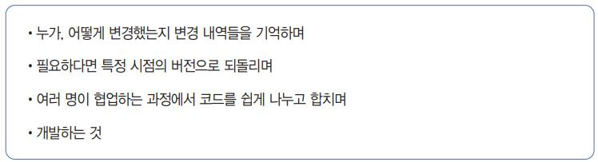
1.2 버전과 버전 관리 이해하기
버전과 버전 관리 이해하기
버전 관리는 앞에서 언급한 문제를 발생시키지 않으면서 유의미한 변화를 쌓아 올리며 소프트웨어를 만들어 나가는 과정이라 볼 수 있음
다시 말해, 개발에서 버전 관리는 다음과 같이 정리할 수 있음

Slide 27
1.2 버전과 버전 관리 이해하기
버전과 버전 관리 이해하기
아직은 버전 관리가 무엇인지 분명히 와닿지 않는 독자가 있을 수 있음
다만 버전 관리는 말로 이해하는 것보다는 직접 손으로 실습하고 눈으로 확인하며 이해하는 것이 더 쉽기 때문에, 앞으로 있을 설명과 실습을 잘 따라온다면 버전 관리가 무엇인지 더욱 분명히 알 수 있을 것

Slide 28

1.3 깃, 소스트리, 깃허브 알아보기
깃
깃은 버전 관리를 도와주는 소프트웨어로, 버전 관리 시스템(Version Control System, VCS)
그림 1-13 | 깃

Slide 29
1.3 깃, 소스트리, 깃허브 알아보기
깃
여러분은 깃을 이용해 버전을 만들고 되돌리며, 다른 개발자들과 협업할 수도 있음
깃은 리눅스의 아버지 리누스 토르발스(Linus Torvalds)가 전 세계 수많은 개발자와 함께 오픈 소스 프로젝트(리눅스 커널)를 진행하다가 버전 관리에 어려움을 느껴 만든 도구
깃 또한 오픈 소스 프로젝트로, 모든 소스 코드가 공개되어 있음
깃은 그림 1-14처럼 명령어로 이용하는 소프트웨어이기 때문에 깃을 제대로 활용하려면 깃 명령어와 옵션을 숙지

Slide 30
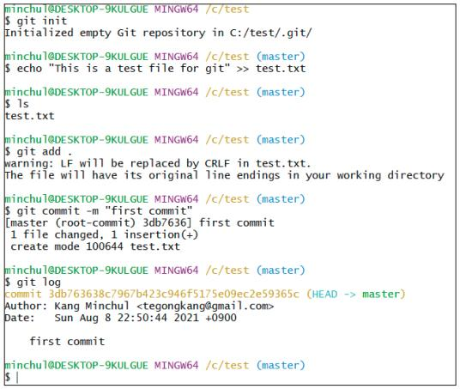
1.3 깃, 소스트리, 깃허브 알아보기
그림 1-14 | 명령어로 동작하는 깃

Slide 31

1.3 깃, 소스트리, 깃허브 알아보기
소스트리
깃은 그 자체로도 분명 편리하지만, 모든 깃 명령어와 옵션을 숙지하거나 시각적으로 와닿지 않는 명령 줄 인터페이스를 이용하는 과정에서 어렵다고 느낄 수 있음
아틀라시안이라는 회사는 깃을 더 직관적이고 편리하게 사용할 수 있는 프로그램을 만들었는데 이것이 바로 소스트리
그림 1-15 | 소스트리

Slide 32
1.3 깃, 소스트리, 깃허브 알아보기
소스트리
그림 1-16이 여러분이 학습할 소스트리 화면
명령어만으로 사용했던 깃을 버튼, 그래프, 메뉴 등으로 더 편리하게 이용할 수 있게 만들었음

Slide 33
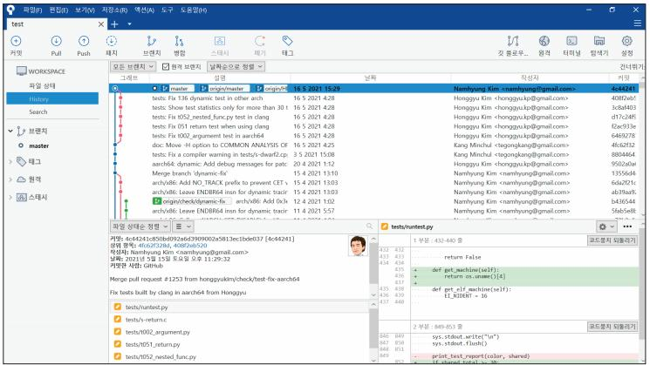
1.3 깃, 소스트리, 깃허브 알아보기
그림 1-16 | 편리하게 깃을 다룰 수 있는 소스트리

Slide 34
1.3 깃, 소스트리, 깃허브 알아보기
소스트리
정리하자면 깃은 버전 관리 시스템이고, 소스트리는 본래 명령어만으로 동작하는 깃을 사용자 입장에서 더 편리하게 사용하도록 만든 클라이언트 프로그램

Slide 35

1.3 깃, 소스트리, 깃허브 알아보기
깃허브
깃허브는 원격 저장소 호스팅 서비스
‘원격 저장소’라는 말이 조금 생소하겠지만, 지금은 ‘깃으로 버전을 관리하는 프로젝트들이 모여 있는 웹 사이트’ 정도로 생각해도 무방함
그림 1-17 | 깃허브

Slide 36
1.3 깃, 소스트리, 깃허브 알아보기
깃허브
여러분은 깃으로 버전 관리한 프로젝트를 깃허브에 업로드할 수 있고, 깃허브에 업로드한 여러분의 프로젝트에 새로운 버전을 추가할 수도 있음
또 반대로 깃허브에 업로드된 전 세계 개발자들의 프로젝트를 여러분의 컴퓨터로 다운로드할 수도 있음
텐서플로(tensorflow), 쿠버네티스(kubernetes), 리액트(react) 등 이름만 들어도 알 만한 유명한 프로젝트들이 이미 깃허브에 업로드되어 있음
여러분은 깃허브에 업로드된 프로젝트에 코드를 기여하고, 다른 개발자들과 협업할 수도 있음

Slide 37
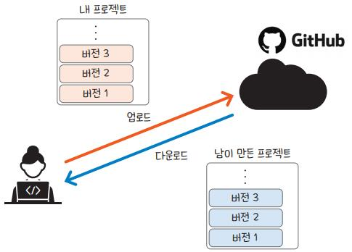
1.3 깃, 소스트리, 깃허브 알아보기
그림 1-18 | 깃으로 버전을 관리한 프로젝트의 업로드 및 다운로드가 가능한 깃허브

Slide 38
1.4 깃 설치하고 설정하기
깃 설치하고 설정하기
이제 깃을 설치하고 간단한 초기 설정을 진행해 보고 윈도(Windows) 환경에서 설치하는 방법을 다루겠음
참고로 이번에 설명할 깃 설치나 바로 다음 절에서 다룰 소스트리 설치, 깃허브 회원 가입을 다루는 과정에서, 여러 웹 사이트들(깃, 소스트리, 깃허브)에서 구한 그림 자료들을 설명과 함께 첨부

Slide 39
1.4 깃 설치하고 설정하기
깃 설치하고 설정하기
이때 책에 수록된 그림과 여러분이 실제로 접속하여 마주한 웹 사이트의 화면이 조금 달라도 당황할 필요는 없음
웹 사이트는 시간에 따라 모양새가 조금씩 바뀌기 마련이며, 설치나 회원 가입 과정의 큰 틀이 변하는 경우는 적기 때문임
책을 보고 따라 하기 어려울 정도로 달라졌을 경우, 미리 자료실(https://github.com/kangtegong/git-for-everyone)에 업데이트할 예정

Slide 40
1.4 깃 설치하고 설정하기
깃 설치하기
깃 홈페이지에서 설치 파일을 받을 수 있음
홈페이지에 접속한 후 Downloads를 클릭

Slide 41
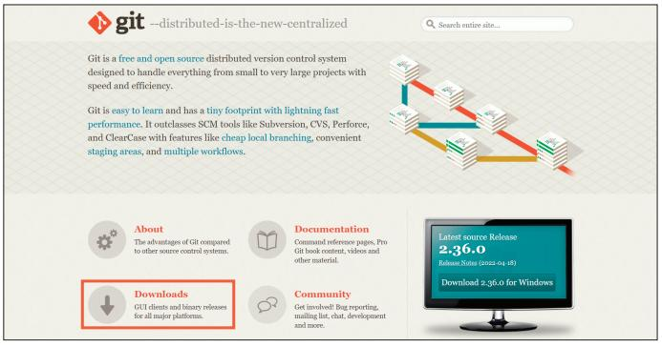
1.4 깃 설치하고 설정하기
그림 1-19 | 깃 홈페이지 화면

Slide 42
1.4 깃 설치하고 설정하기
깃 설치하기
윈도 운영 체제에 설치할 예정이니 Windows를 선택
그러면 설치 파일이 자동으로 내려받아짐

Slide 43
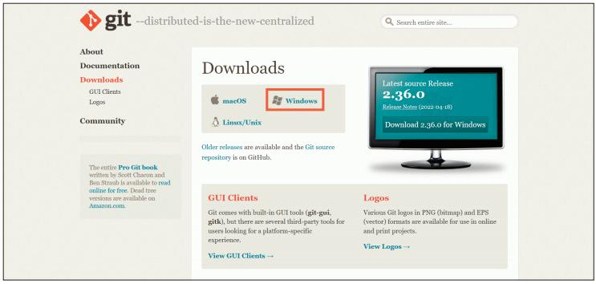
1.4 깃 설치하고 설정하기
그림 1-20 | 운영 체제 선택하기

Slide 44
1.4 깃 설치하고 설정하기
깃 설치하기
내려받은 파일을 실행
초기 설치 화면이 나오면 Next를 누름

Slide 45
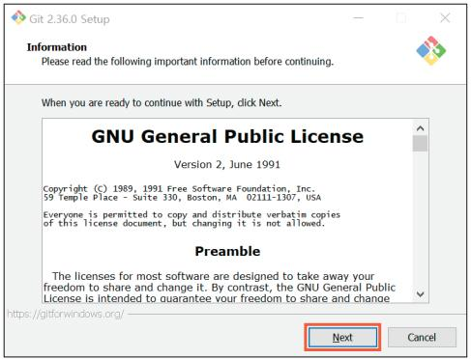
1.4 깃 설치하고 설정하기
그림 1-21 | 초기 설치 화면

Slide 46
1.4 깃 설치하고 설정하기
깃 설치하기
깃을 잘 모르는 상태에서 처음 설치하는 경우에는 이제부터 선택하는 초기 설정들이 낯설 수 있음
설정은 언제든 변경할 수 있고 깃을 사용하면 차차 알 수 있는 내용이니, 설치 과정에서 등장하는 설정의 모든 의미를 다 알 필요는 없음

Slide 47
1.4 깃 설치하고 설정하기
깃 설치하기
깃을 설치할 경로를 지정
별도의 공간에 깃을 설치하고 싶다면 설치하려는 경로를 입력하면 됨
이 책에서는 기본으로 설정된 경로에 설치하므로 그대로 Next를 누름

Slide 48
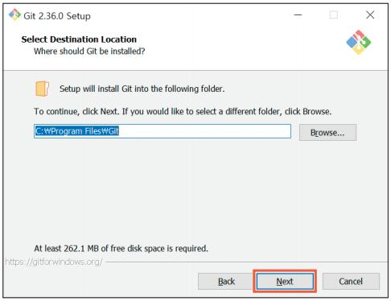
1.4 깃 설치하고 설정하기
그림 1-22 | 설치 경로 선택하기

Slide 49
1.4 깃 설치하고 설정하기
깃 설치하기
깃과 함께 설치할 것을 선택하는 창이 나옴
기본으로 체크되어 있는 항목을 그대로 두고 Next를 누름

Slide 50
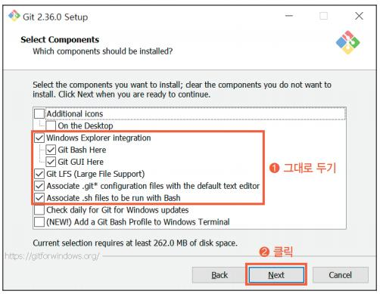
1.4 깃 설치하고 설정하기
그림 1-23 | 함께 설치할 프로그램 선택하기

Slide 51
1.4 깃 설치하고 설정하기
깃 설치하기
시작 메뉴에 깃 폴더를 생성하는 항목
시작 메뉴에 깃 폴더를 만들고 싶지 않다면 Don’t create a Start Menu folder에 체크한 다음 Next를 누르면 됨
이 책에서는 체크하지 않은 상태로 진행

Slide 52
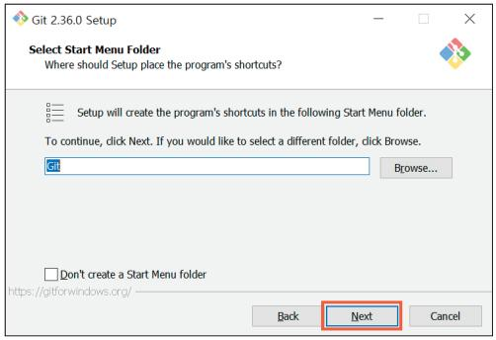
1.4 깃 설치하고 설정하기
그림 1-24 | 시작 메뉴에 만들 깃 폴더 설정하기

Slide 53
1.4 깃 설치하고 설정하기
깃 설치하기
다음으로 깃에서 사용할 기본 문서 편집기(에디터)를 선택하는 창이 나옴
이 책에서는 Vim을 사용할 예정이므로 Use Vim (the ubiquitous text editor) as Git's default editor를 선택하고 Next를 누름

Slide 54
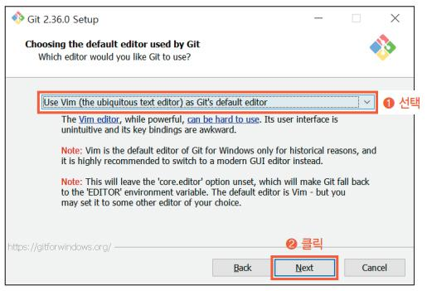
1.4 깃 설치하고 설정하기
그림 1-25 | 기본 에디터 선택하기

Slide 55
1.4 깃 설치하고 설정하기
깃 설치하기
initial branch의 이름을 정하는 항목이 나옴
기본으로 선택된 Let Git decide를 그대로 두고 Next를 누름

Slide 56
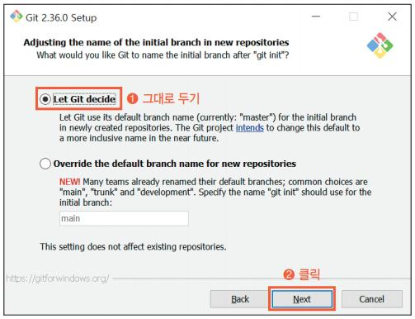
1.4 깃 설치하고 설정하기
그림 1-26 | initial branch 이름 결정하기

Slide 57
1.4 깃 설치하고 설정하기
깃 설치하기
환경 변수 설정에 대한 선택 항목이 나옴
여기에서도 기본으로 선택된 Git from the command line and also from 3rd-party software를 그대로 두고 Next를 누름

Slide 58
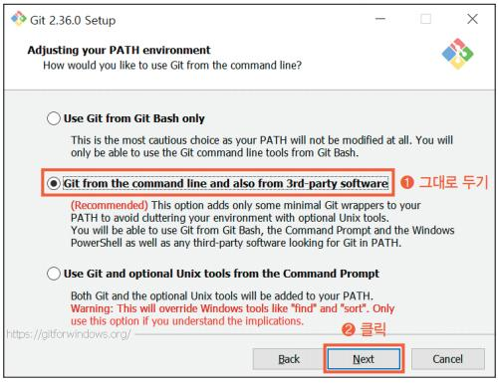
1.4 깃 설치하고 설정하기
그림 1-27 | 환경 변수 설정하기

Slide 59
1.4 깃 설치하고 설정하기
깃 설치하기
SSH 클라이언트 프로그램을 선택하는 항목이 나옴
여기에서는 Use bundled OpenSSH를 선택하고 Next를 누름

Slide 60
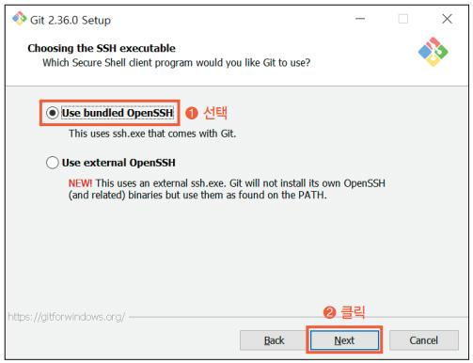
1.4 깃 설치하고 설정하기
그림 1-28 | SSH 클라이언트 선택하기

Slide 61
1.4 깃 설치하고 설정하기
깃 설치하기
이번에는 SSL/TLS 라이브러리를 선택
마찬가지로 기본으로 선택된 Use the OpenSSL library를 그대로 두고 Next를 누름

Slide 62
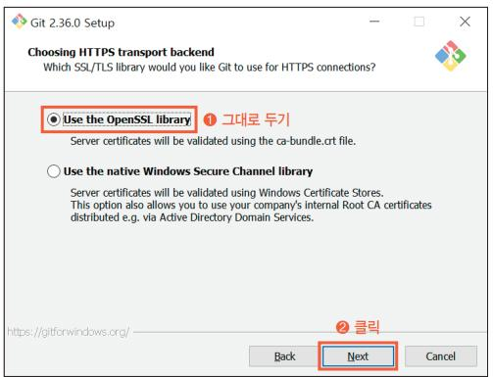
1.4 깃 설치하고 설정하기
그림 1-29 | SSL/TLS 라이브러리 선택하기

Slide 63
1.4 깃 설치하고 설정하기
깃 설치하기
개행(줄 바꿈)에 관련한 설정
기본으로 선택된 첫 번째 항목 Checkout Windows-style, commit Unix-style line endings를 그대로 두고 Next를 누름

Slide 64
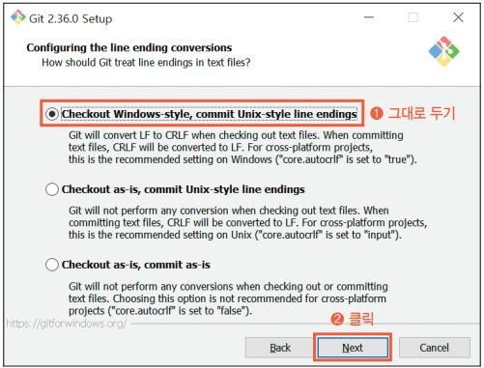
1.4 깃 설치하고 설정하기
그림 1-30 | 개행 설정하기

Slide 65
1.4 깃 설치하고 설정하기
깃 설치하기
다음은 터미널을 선택하는 항목
기본으로 선택된 Use MinTTY (the default terminal of MSYS2)를 그대로 두고 Next를 누름

Slide 66
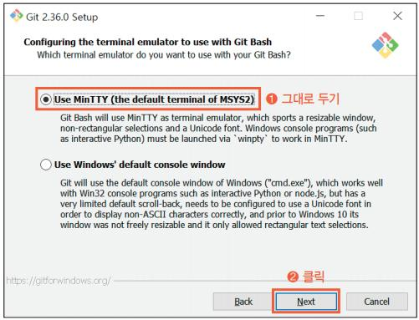
1.4 깃 설치하고 설정하기
그림 1-31 | 터미널 설정하기

Slide 67
1.4 깃 설치하고 설정하기
깃 설치하기
git pull 명령에 대한 기본 동작을 설정
기본으로 선택된 Default (fast-forward or merge)를 그대로 두고 Next를 누름

Slide 68
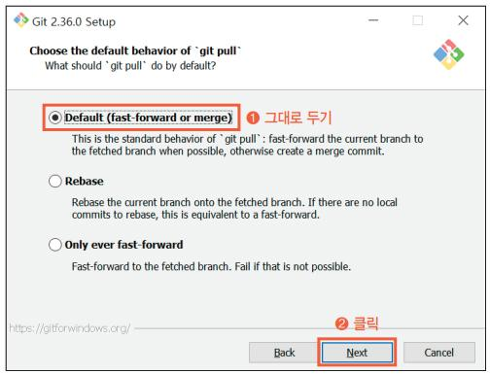
1.4 깃 설치하고 설정하기
그림 1-32 | git pull 명령에 대한 동작 설정하기

Slide 69
1.4 깃 설치하고 설정하기
깃 설치하기
인증과 관련한 설정 화면이 나옴
Git Credential Manager를 그대로 두고 Next를 누름

Slide 70
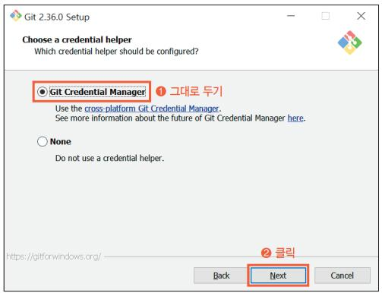
1.4 깃 설치하고 설정하기
그림 1-33 | 깃 인증 설정하기

Slide 71
1.4 깃 설치하고 설정하기
깃 설치하기
이 항목은 기타 옵션을 선택하는 항목
기본으로 선택된 Enable file system caching을 그대로 두고 Next를 누름

Slide 72
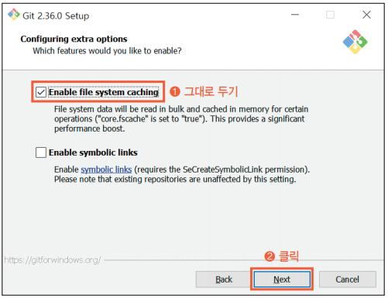
1.4 깃 설치하고 설정하기
그림 1-34 | 기타 옵션 설정하기

Slide 73
1.4 깃 설치하고 설정하기
깃 설치하기
이 항목은 아직 완전하지 않은 실험적 기능에 대한 설정으로, 체크하지 않아도 무방함
이 책에서는 체크하지 않고 Install을 눌러 설치를 진행

Slide 74
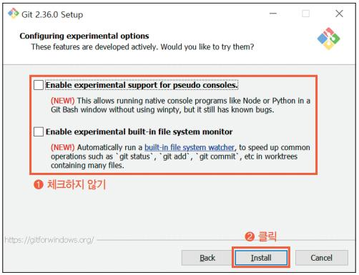
1.4 깃 설치하고 설정하기
그림 1-35 | 실험적 기능 활성화 여부 체크하기

Slide 75
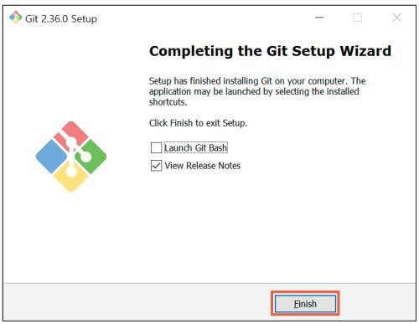
1.4 깃 설치하고 설정하기
깃 설치하기
설치가 끝나면 Finish를 누름
그림 1-36 | 깃 설치 완료 화면

Slide 76
1.4 깃 설치하고 설정하기
깃 설치하기
잘 설치됐는지 확인해 보자
바탕화면 등 편한 공간에 폴더를 만들고 그 안에서 마우스 오른쪽 버튼을 클릭하면 Git Bash Here 항목이 생겼을 것
Git Bash Here를 클릭

Slide 77
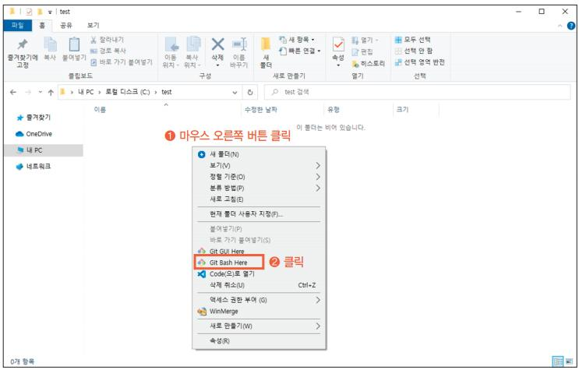
1.4 깃 설치하고 설정하기
그림 1-37 | Git Bash Here 항목 확인하기

Slide 78
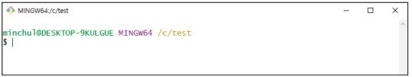
1.4 깃 설치하고 설정하기
깃 설치하기
다음과 같이 명령어를 입력할 수 있는 공간, 즉 깃 배시(git bash)가 나옴
여기에 깃 명령어를 직접 입력할 수 있음
그림 1-38 | 깃 배시

Slide 79

1.4 깃 설치하고 설정하기
깃 설치하기
참고로 다음 그림에서 박스 친 부분이 현재 내가 명령어를 입력하고 있는 작업 공간, 다시 말해 현재 작업 공간을 의미
여기서는 C 드라이브의 test 폴더
내가 지금 어디에서 명령어를 사용하고 있는지는 매우 중요하므로 이 ‘현재 작업 공간’에 각별히 유의해야 함
그림 1-39 | 현재 작업 공간 확인하기

Slide 80
1.4 깃 설치하고 설정하기
깃 설치하기
git 명령어를 입력해 잘 설치됐는지 확인
다음 그림처럼 git과 관련한 명령어 목록이 잘 뜨는 걸 확인했다면 현재 깃이 잘 설치된 것

Slide 81
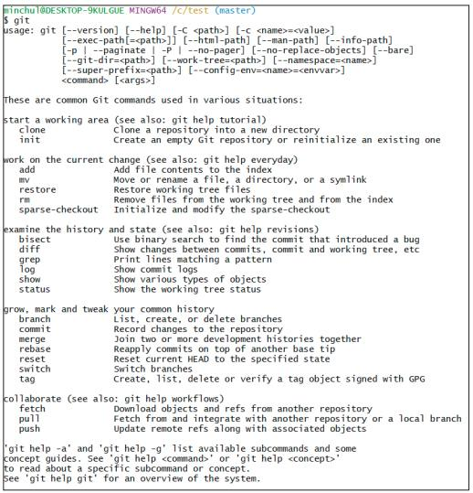
1.4 깃 설치하고 설정하기
그림 1-40 | 깃 설치 확인하기

Slide 82
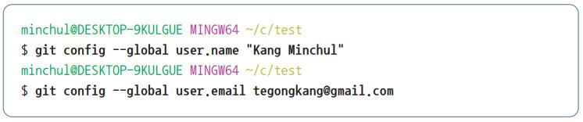
1.4 깃 설치하고 설정하기
깃 설정하기
깃을 잘 설치했다면 이제 본인 컴퓨터에 사용자 이름과 이메일을 등록하는 간단한 초기 설정을 해보자
앞으로 깃을 이용해 만드는 모든 버전에는 ‘만든 사람’, ‘지은이’와 같은 개념으로 지금부터 설정할 이름과 이메일이 함께 명시될 것
다음과 같이 명령을 입력해 보자(이름은 가급적 영어를 사용할 것을 권장)

Slide 83
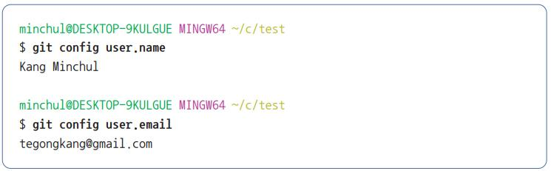
1.4 깃 설치하고 설정하기
깃 설정하기
설정한 이름과 이메일은 다음과 같은 명령으로 확인할 수 있음

Slide 84
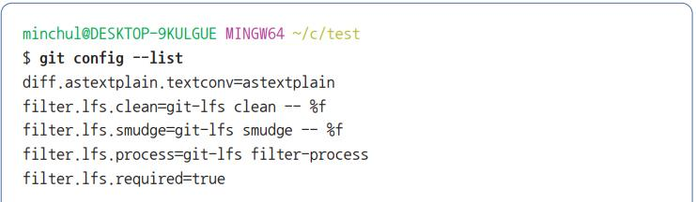
1.4 깃 설치하고 설정하기
깃 설정하기
이처럼 git config 명령으로 깃과 관련한 내용을 설정하거나 설정한 값을 확인할 수 있음
다음 명령은 이름과 이메일뿐 아니라 다른 설정 값도 보여주는 명령
자세히 살펴보면 우리가 초기 설치 과정에서 선택한 항목들도 설정된 값으로 출력되는 걸 확인할 수 있음(지금 시점에서 설정 값의 의미 하나하나를 모두 알 필요는 없음)

Slide 85
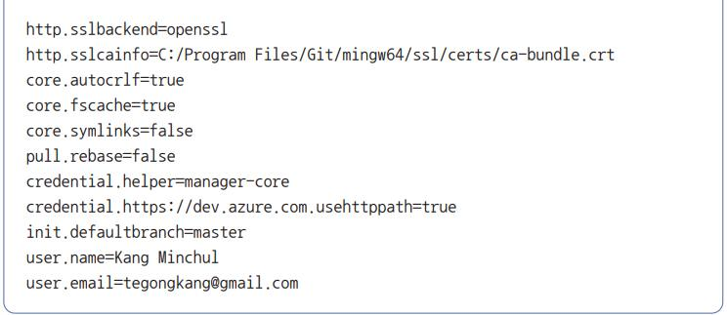
1.4 깃 설치하고 설정하기
깃 설정하기

Slide 86
1.5 소스트리 설치하기
소스트리 설치하기
소스트리 홈페이지에 접속한 후 Download for Windows를 선택

Slide 87
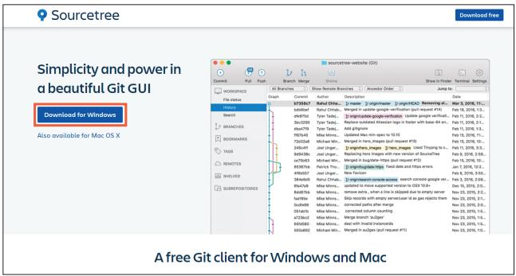
1.5 소스트리 설치하기
그림 1-41 | 소스트리 홈페이지 화면

Slide 88
1.5 소스트리 설치하기
소스트리 설치하기
각종 라이선스와 개인 정보 정책에 동의하는지 묻는 화면이 나옴
이 정책을 읽어보고 동의에 체크한 후, Download를 클릭하여 설치 파일을 내려받음

Slide 89
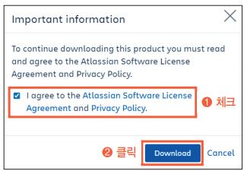
1.5 소스트리 설치하기
그림 1-42 | 소스트리의 라이선스 및 개인 정보 정책

Slide 90
1.5 소스트리 설치하기
소스트리 설치하기
이 책은 소스트리 3.4.8 버전으로 실습
설치할 소스트리의 버전은 설치 파일의 이름을 보면 확인할 수 있음
깃과 마찬가지로 소스트리 또한 지속적으로 개발되고 있는 소프트웨어인 만큼 여러분이 내려받을 소스트리는 이보다 더 높은 버전일 것
최신 소스 트리를 설치해도 괜찮지만, 이 책과 동일한 버전의 소스트리를 설치하고 싶다면 다음 링크에서 3.4.8 버전을 내려받기 바람

Slide 91
1.5 소스트리 설치하기
소스트리 설치하기
내려받은 설치 파일을 실행
이 책에서는 빗버킷(Bitbucket)을 다루지 않기 때문에 빗버킷 계정을 등록하지 않고 설치
건너뛰기를 누름

Slide 92
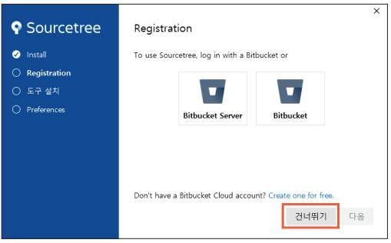
1.5 소스트리 설치하기
그림 1-43 | 빗버킷 계정 등록 또는 건너뛰기

Slide 93
1.5 소스트리 설치하기
소스트리 설치하기
이제 버전 관리 도구를 선택하는 항목이 나옴
Mercurial도 버전 관리 시스템인데, 이 책에서는 다루지 않으므로 선택하지 않겠음
Mercurial 체크를 해제하고 다음을 눌러 넘어감

Slide 94
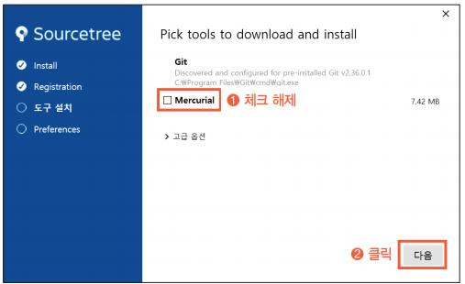
1.5 소스트리 설치하기
그림 1-44 | Mercurial 설치 여부 선택하기

Slide 95
1.5 소스트리 설치하기
소스트리 설치하기
다음으로 소스트리 사용자 이름과 이메일을 입력하는 공간이 나옴
앞서 설정한 이름과 이메일을 입력한 뒤 다음을 누름

Slide 96
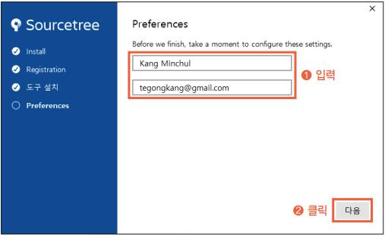
1.5 소스트리 설치하기
그림 1-45 | 사용자 정보 입력하기

Slide 97
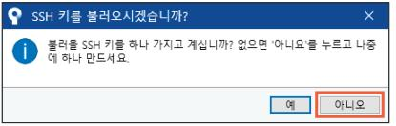
1.5 소스트리 설치하기
소스트리 설치하기
‘SSH 키를 불러오시겠습니까?’라는 창에 아니오를 눌러 설치를 완료
SSH(Secure SHell)는 SSH 키를 이용해 안전하게 원격 컴퓨터와 연결하는 통신 방법
그림 1-46 | SSH 키 등록 여부를 묻는 창

Slide 98
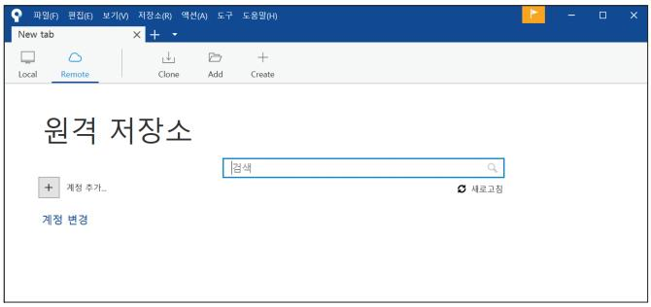
1.5 소스트리 설치하기
소스트리 설치하기
설치가 완료된 모습
그림 1-47 | 소스트리 설치 완료 화면

Slide 99
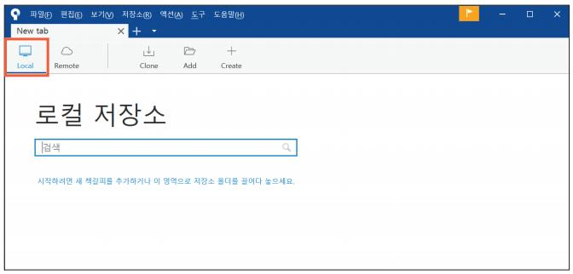
1.5 소스트리 설치하기
소스트리 설치하기
잘 설치됐는지 확인해 보자
버전들이 만들어지고 관리되는 공간인 저장소(로컬 저장소)를 컴퓨터 내에 만들어 보자
상단의 Local을 클릭
그림 1-48 | ‘Local’ 클릭하기

Slide 100
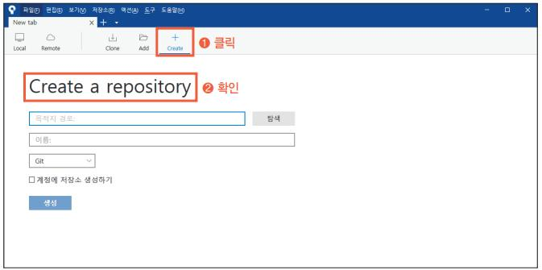
1.5 소스트리 설치하기
소스트리 설치하기
상단의 Create를 누르면 Create a repository라고 적힌, 저장소를 만들 수 있는 화면으로 이동
그림 1-49 | ‘Create’ 클릭하기

Slide 101
1.5 소스트리 설치하기
소스트리 설치하기
목적지 경로에는 내 컴퓨터 어느 곳에 저장소를 만들 것인지를 지정하면 됨
탐색 버튼을 눌러 저장소를 만들고 싶은 위치를 선택
내 PC > 로컬 디스크 (C:) > hellosourcetree 폴더에 로컬 저장소를 만들고 싶다면 목적지 경로에 C:\hello-sourcetree를 입력

Slide 102

1.5 소스트리 설치하기
그림 1-50 | 로컬 저장소가 만들어질 공간(목적지 경로) 입력하기

Slide 103
1.5 소스트리 설치하기
소스트리 설치하기
목적지 경로를 선택했다면 경로 하단에 저장소의 이름을 알맞게 입력
기본으로 입력된 hello-sourcetree를 입력하고, Git을 이용한 저장소를 만들겠다는 의미에서 Git을 선택한 뒤 생성을 누름

Slide 104

1.5 소스트리 설치하기
그림 1-51 | 로컬 저장소 이름 및 저장소 유형 선택하기

Slide 105
1.5 소스트리 설치하기
소스트리 설치하기
다음과 같은 화면이 나타난다면 성공
앞으로 이 화면에서 버전을 관리할 것

Slide 106

1.5 소스트리 설치하기
그림 1-52 | 로컬 저장소 생성 완료 화면

Slide 107
1.5 소스트리 설치하기
소스트리 설치하기
로컬 저장소가 잘 만들어졌는지 확인해 보자
로컬 저장소를 만들 때 선택한 목적지 경로에 그림과 같이 .git 숨김 폴더가 잘 만들어졌는지 확인해 보자
.git 숨김 폴더가 있다면 깃 저장소가 잘 만들어진 것
.git 숨김 폴더가 있는 공간이 ‘버전이 관리되는 공간’

Slide 108

1.5 소스트리 설치하기
그림 1-53 | 목적지 경로에 만들어진 로컬 저장소

Slide 109

1.5 소스트리 설치하기
소스트리 설치하기
숨김 파일 및 폴더를 보는 방법
1. 파일 탐색기 상단의 보기 > 옵션 > 폴더 및 검색 옵션 변경(O)을 누름
그림 1-54 | 숨김 파일 및 폴더 보는 방법

Slide 110
1.5 소스트리 설치하기
소스트리 설치하기
2. 보기 탭을 선택
고급 설정에서 숨김 파일 및 폴더를 숨김 파일, 폴더 및 드라이브 표시로 선택하고
확인을 누름

Slide 111

1.5 소스트리 설치하기
그림 1-55 | ‘숨김 파일, 폴더 및 드라이브 표시’ 선택하기

Slide 112
1.6 깃허브 회원 가입하기
깃허브 회원 가입하기
깃허브 홈페이지에 접속해 Sign up을 클릭

Slide 113

1.6 깃허브 회원 가입하기
그림 1-56 | 깃허브 홈페이지

Slide 114
1.6 깃허브 회원 가입하기
깃허브 회원 가입하기
깃허브에서 사용할 아이디에 해당하는 email, password, username을 입력한 뒤 깃허브 관련 소식을 이메일로 받아볼지 여부를 입력(깃허브 소식을 받아보고 싶다면 y를, 그렇지 않다면 n을 입력)
입력이 끝났다면 Continue를 클릭

Slide 115

1.6 깃허브 회원 가입하기
그림 1-57 | 아이디 정보 입력하기

Slide 116

1.6 깃허브 회원 가입하기
깃허브 회원 가입하기
확인을 눌러 간단한 퍼즐을 품
그림 1-58 | 간단한 퍼즐 풀기

Slide 117

1.6 깃허브 회원 가입하기
깃허브 회원 가입하기
퍼즐을 다 풀었다면 Create account를 누름
그림 1-59 | 계정 생성하기

Slide 118

1.6 깃허브 회원 가입하기
깃허브 회원 가입하기
이제 이메일 주소를 인증
입력한 이메일 주소로 코드 6자리가 적힌 이메일이 발송됐을 것
이메일을 확인해 코드 6자리를 입력
그림 1-60 | 이메일 인증하기

Slide 119
1.6 깃허브 회원 가입하기
깃허브 회원 가입하기
회원 가입이 완료되면 다음과 같은 페이지가 나타남
이 화면이 앞으로 여러분이 각자의 아이디로 깃허브에 로그인했을 때 볼 수 있는 초기 화면

Slide 120

1.6 깃허브 회원 가입하기
그림 1-61 | 회원 가입 직후 깃허브 첫 화면

